Slide 1



CLASS : V ( LOWER HINDI)
SUBJECT :HINDI
CHAPTER NAME : परिचयात्मक क्रियाकलाप
SUBTOPIC : शब्दों की लडी

Slide 2
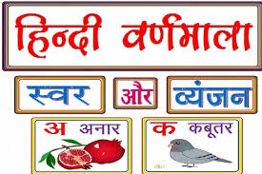

Slide 3
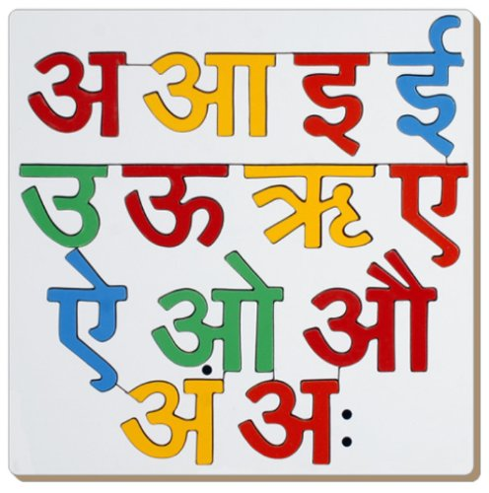

Slide 4
क
ख
ग
घ
ङ
च
छ
ज
झ
ञ
ट
ठ
ड
ढ
ण
त
थ
द
ध
न
प
फ
ब
भ
म
य
र
ल
व
श
ष
स
ह
क्ष
त्र
ज्ञ
श्र

Slide 5


दो या दो से अधिक वर्णो से बने ऐसे समूह को ‘शब्द’ कहते है, जिसका कोई
सार्थक अर्थ निकल रहा हो।

Slide 6
शब्दों की लडी
न
लहर
थन
कलम
नल
मलमल
नमक
रथ

Slide 7

ट
श
भ
घ
फ
ल
व
र्ण
मा
ला

Slide 8

त
ज
ह
म
चलो बताओ
ब
ख
न

Slide 9

गृह कार्य
हमारे आसपास मौजूद दो, तीन तथा चार वर्णों से संबंधित अमात्रिक शब्दों के चित्र बनाकर रंग भरें तथा उनके नाम लिखें

Slide 10
शिक्षण प्रतिफल
खेल के माध्यम से नए - नए शब्दों की जानकारी लेंगे जिससे उनके शब्द भंडार के विकास के साथ उनके कल्पना शक्ति का विकास होगा

Slide 11
THANKING YOU
ODM EDUCATIONAL GROUP

